Slide 1
Métrologie des jobs
Comprendre le fonctionnement des jobs sur nos sites

Slide 2
Genèse
2018 année maudite pour GRIF-LAL
Problèmes efficacité ATLAS
Problèmes scheduling/sharing des jobs
Problèmes availability (7 coupures de courant non prévue)
Manque de dashboard orienté « job »
Ganglia supervise les machines
Infrastructure vieillissante
Dashboard expérience trop orienté « expérience »
Décision mi-2018 de changer de système de supervision
Basé sur Télégraf, InfluxDB, Grafana
Objectif affiché « mieux comprendre les problèmes d’efficacités ATLAS »

Slide 3
Métrologie des « workers nodes » Est-ce un problème global ?
Pas adapté à une investigation fine
Mais permet de voir rapidement les gros disfonctionnement
Besoin de voir plus précisément du coté de HTCondor

Slide 4
Métrologie des « serveurs disques » Est-ce mon infrastructure disque ?
Permet de détecter les saturations disques
En bande passante réseau
En bande passante disque
En IO/s
Débit max par serveur
Permet d’identifier rapidement un serveur disque malade

Slide 5
Comment superviser l’efficacité des jobs ?
HTCondor permet de récupérer le load d’un job
N’est PAS l’efficacité CPU au sens des expériences
Mais c’est quand même pas mal
Au premier ordre, l’efficacité d’une expérience sera load des jobs / nombre de slot réservé
Assez proche des valeurs « vues » par le dashboard ATLAS
Mais toujours « un peu » sous-estimé
Bonne base de travail
Mais besoin d’aller plus loin dans le « profiling »

Slide 6
Classer les efficacités par catégorie Comment mes CPUs sont utilisés ?
Classe 1: > 80% CPUs
Classe 2: 60 – 80% CPUs
Classe 3: 20 – 60% CPUs
Classe 4: 10 – 20% CPUs
Classe 5: < 10% CPUs
Hors Classe: > 110% CPUs

Slide 7
Classer les efficacités par catégorie Comment mes CPUs sont utilisés ?
Classe 1: > 80% CPUs
Classe 2: 60 – 80% CPUs
Classe 3: 20 – 60% CPUs
Classe 4: 10 – 20% CPUs
Classe 5: < 10% CPUs
Hors Classe: > 110% CPUs

Slide 8
Détecter les jobs suspect (Classe 4)
Quel « worker node » est impacté ?
Quel job ?
Permet de commence une vraie analyse « online » du problème

Slide 9
Histoire d’un job
Permet de comprendre l’évolution d’un job dans le temps
A-t-il un jour bien fonctionné ?
Que c’est il passé ensuite ?

Slide 10
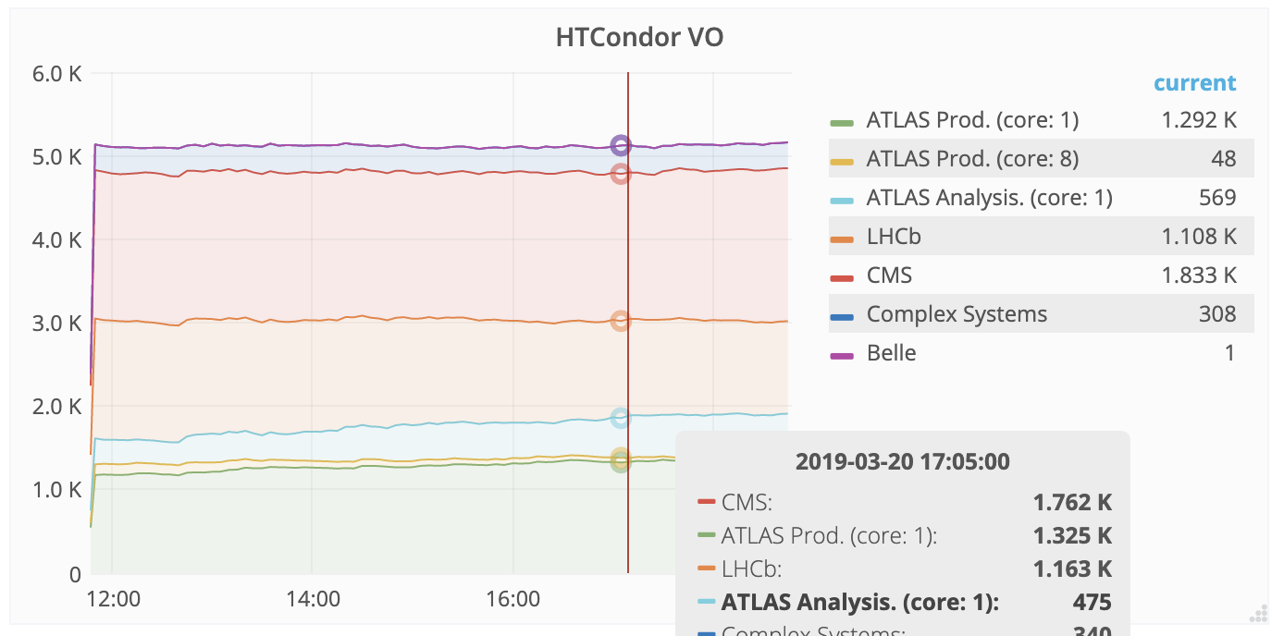
Et nos problèmes de scheduling / sharing ?
Combien de job d’expérience tournent sur mon site ?
Combien de job d’expérience tournaient sur mon site ?

Slide 11
Historique des queues et des jobs running ?
Est ce que les jobs « entrent » correctement sur mes « worker node » ?
Est ce que mes queues ont bien des jobs a soumettre ?

Slide 12
Quel cout pour le defrag « HTCondor » ?
Le defrag est la méthode utilisé par HTCondor pour aider les jobs multicore à « entrer » sur un worker node
Idée de base: quelques workers refusent de nouveau job jusqu’à ce que 8 cœurs (ou plus) soit disponible
Donc les jobs multicore peuvent être éligible à utiliser les slots
Mais les slots sont inutilisés.
Il faut donc évaluer l’efficacité de cette solution

Slide 13
Quel cout pour le defrag « HTCondor » ?
Combien de slot ne sont pas utilisé ?
Un drain parfait: se fini avec 8 cœurs libérés et pas un de plus
Un over-drain: se fini avec plus de 8 cœurs libérés
Combien de temps les slots « se tournent les pouces » ?

Slide 14
Un dashboard clair

Slide 15
Au final ?
Beaucoup de « petits » problèmes réglés
Aucun n’expliquait individuellement les problèmes
Une efficacité moyenne qui est maintenant comparable aux autres sites FR pour ATLAS

Slide 16
Et ensuite
Aujourd’hui, des soucis de « load » sur le serveur de métrologie
Beaucoup d’entrée dans la base de donnée
Difficile de garder plus de 3 mois de données
Pourtant ça serait « cool » de pouvoir faire un reporting annuel, non ?
Besoin de revoir la structure de la base de données pour des classes de données
Celles qu’on gardera 3 mois
Celles qu’on gardera 1 / 1,5 an
Mettre d’autres choses que la grille…

